Slide 1
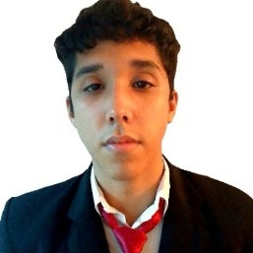











Curriculum
2026
DATOS PERSONALES
Correo Electronico: fplayersoffcial@gmail.com
Numero Telefónico: 04126858111
Ubicacion: MIranda, 4111 Coro. GMT-4.
Género: Hombre.
Nacionalidad: Venezuela.
Estado civil: Soltero.
Sitio web: ​​https://ciszukoantony.vercel.app​
LinkedIn: ​​https://linkedin.com/in/ciszukoantony
Edad: 17 Años.
PERFIL PERSONAL
FRANCISCO ANTONIO
GARCIA MENOLASCINA
Soy un apasionado de la programación Full-Stack, las artes digitales, la creación de contenido y la Aptitudes principales gestión de servidores. Construyo webs, bots, juegos y herramientas
sobre un monorepo propio con Next.js, TypeScript, Python y Supabase. Estoy aquí para compartir mis habilidades y experiencias que me permiten ofrecer resultados de alta calidad en cada proyecto. Desarrollo soluciones eficientes y efectivas, adaptadas a las necesidades de cada cliente. Combino mis habilidades artísticas con la tecnología para crear contenido atractivo y original. Tengo experiencia en la administración y optimización de servidores, asegurando un rendimiento óptimo y una experiencia fluida para los usuarios. Estoy comprometido en realizar un trabajo excepcional y en colaborar para alcanzar los objetivos de cada proyecto. Utilizo herramientas profesionales de suites gigantes como las de Google, Microsoft, Adobe, Affinity, Corel, edicion con DaVinci, Filmora y CapCut, musica con FL Studio y mi IDE es Visual Studio Code. MI objetivo es ser Ingeniero de Informacion y Sistemas, especializado en full-stack de WebApps, UI/UX, analisis de datos, bases de datos, testing y pentesting.
Especialista en sistemas y computación con un enfoque integral que combina habilidades técnicas y creativas, capaz de gestionar proyectos de programación y multimedia digital de manera efectiva. Apasionado por el aprendizaje continuo y la implementación de nuevas tecnologías para impulsar el crecimiento y la eficiencia en entornos digitales.
Profesional con formación en programación informática y experiencia en creación de contenido digital, enfocado en el desarrollo y mantenimiento de servidores y aplicaciones específicas. Destacado por su capacidad para integrar soluciones tecnológicas innovadoras que optimizan procesos y mejoran la experiencia del usuario.
Ingeniero en sistemas con sólida formación en programación y experiencia práctica en la creación y gestión de contenido digital multimedia. Destacado por su capacidad para desarrollar soluciones tecnológicas innovadoras y eficientes, orientadas a mejorar tanto el rendimiento de servidores como la experiencia de usuario en plataformas digitales. Con compromiso hacia la mejora continua y la adaptabilidad en entornos dinámicos, busca contribuir al éxito de proyectos tecnológicos con creatividad y precisión.
FORMACIÓN ACADEMICA
  Primaria: Falcon.
  Mantenimiento de equipos. (En curso)
  Titulo Superior Universitario. (En curso)
  Ingeniería de Información y Sistemas. (En curso)
Universidad Politecnica Territorial Alonso Gamero- Falcon
  Secundaria: Bachelor's Science
Monseñor Castro - Falcon.

Slide 2

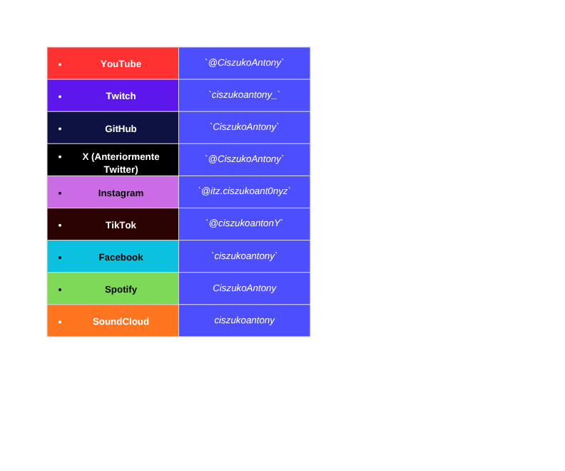
IDIOMAS
EXPERIENCIA
  Español - Natal
  Creación de contenido audiovisual digital multimedia.
  Grabación o Streaming en directo multiplataformas.
  Edición multiformato (Video, Audio e Imagen)
  Branding de Logotipos y Marcas.
  Web Scrapping, Crawling y SEO..
  Analíticas avanzadas de datos, ciencias de datos y flujo de base de datos.
  Administración y moderacion de. servidores con mantenimiento. Maganer de comunidades.
  Soporte Técnico al Cliente.
  Auditoria Ciberseguridad.
  Diseño Grafico Vectorial.
  Ilustración Digital.
  Artista.
  Creativo.
  Programador.
  Compositor musical digital.
  Fotografía.
  Organizacion Torneos o Eventos Gaming.
  Marketing y Publishing.
  Cloud Computing.
  Social Networking.
  Ingles -
EF SET B1 (43/100, ID WMJgBe) Penn ELP Business English
  Portugués - Low Experience
  Italiano - Low Experience
  Frances - Low Experience
  Japones - Low Experience
REDES SOCIALES
Me encontraras como:
@CiszukoAntony
HABILIDADES EN PROGRAMACION
  Python, Julia (P-Langs and Data Science)
80%
  JavaScript (JS, MJS) TypeScript (TS, MTS), Lua/Luau
20%
  React (Framework), Node.js, Express.js, Next.js (Backend)
45%
  Java, C, C++, C#, Docker, Django
10%
  Ruby, Perl, R, Rust, ASM, Kotlin, Swift
7%
  HTML, CSS (Frontend), TOML/JSON/YAML
85%
PROYECTOS ACTUALES
  SASS, LESS (UI, UX), XML
  Ciszu Network (ciszunetwork.vercel.app)
BussinessWeb de negocios con documentación.
  Ciszuko Antony (ciszukoantony.vercel.app)
Personal Page, Portfolio, Cerfs, Curriculum.
  MuzicMania (muzicmania.vercel.app)
Videojuego Web Online Multiplataforma.
  CiszuBot (ciszubot.vercel.app)
Bot de Discord
70%
  SQL, DB, SQLite (DATABASE)
60%
  Linux, Mac, Powershell, Batch, Shell, Bash (DevOps)
35%
  Prettier/ESLint/Ruff, Vercel, Supabase, GCP, venv, pnpm, pretify/uv/pipx
70%
  Git, GitHub, Gitlab, Windows
90%

Slide 3





CERTIFICADOS
LOGROS
  Cisco: HTML, CSS, Python 1 y 2, Modern AI, Digital Awareness.
  IBM SkillsBuild: Open Source, IT, UI-UX, Digital Marketing.
  Microsoft Learn: servicios en la nube (4 modulos).
  HP LIFE: Ciencia de Datos, Comunicacion, Marketing Social, Financiamiento.
  Destrezas Digitales, Ciberseguridad, Planificacion IA, Experiencia Cliente.
  Online ES: Python, Ciencia de Datos, Ciberseguridad, Storytelling, Ads Social.
  Agile/Proyectos, Excel, Publicidad digital, Pensamiento creativo/critico, SEO.
  SimpleLearn: Python and React.
  Otros Cursos: ChatGPT, IA, Python, ingles, Photoshop, CapCut, Edición, YouTube.
  Monetizar canal, Finanzas personales.
  16Personalities: Arquitecto (INTJ-A)
  Curso avanzado de administración de sistemas Windows y Google Skills.
  Certificado en seguridad informática de Microsoft Cloud Azure.
  Certificación en desarrollo de IBM.
  MIT OpenSoruce Lincese Github Distribution.
  IBM, Microsoft y Google Skills.
  Muchos mas y comprobados en mi website...
  Gestioné y coordiné un equipo creativo para la producción de multimedia digital, asegurando la calidad y cumplimiento de plazos.
  Lideré la creación y desarrollo de contenido digital para plataformas en línea, alcanzando un crecimiento significativo en seguidores y engagement.
  Diseñé estrategias innovadoras para potenciar la presencia digital y optimizar el posicionamiento en redes sociales.
  Implementé soluciones tecnológicas para mejorar la interacción con el público y maximizar el alcance de los proyectos.
  Gestioné la edición y publicación de videos, mejorando la calidad y atractivo visual del canal.
  Implementé estrategias de SEO y marketing digital para aumentar la visibilidad de los contenidos.
  Desarrollé y mantuve canales digitales utilizando herramientas multimedia para incrementar el engagement.
APTITUDES (FODA)
  Proactividad
  Motivación
  Pensamiento analítico, estratégico y critico
  Innovación
  Toma de decisiones
  Flexibilidad
  Comunicación efectiva
  Creatividad
  Resolución de problemas
  Trabajo en equipo y Colaboración
  Gestión del tiempo y proyectos
  Adaptabilidad con Capacidad de aprendizaje
  Liderazgo
  Responsabilidad y Autonomía
FORTALEZAS:
Multidisciplinario; proyecto real verificable (monorepo + CI/CD +
seguridad); 55+ certificados reales; gestión de producto; dominio de IA;
GitHub avanzado.
OPORTUNIDADES:
Formación universitaria; mercado full-stack; ecosistema Cloud desplegado; monetización; expansión.
DEBILIDADES:
JS/TS inicial (20-25%); Docker/Linux/VPS bajos (10-25%);
Java/C/C++/C# básicos; PostgreSQL avanzado en desarrollo; internet inestable.
AMENAZAS:
Competencia y demanda; dependencia de Vercel, Supabase de modelos Freemium y geo ubicación actual.
¡Gracias por leery espero conectar contigo pronto!
- Francisco Garcia A. M.
Doy mi consentimiento para el procesamiento de mis datos personales para el proceso de selección del puesto que solicito.

